Slide 1
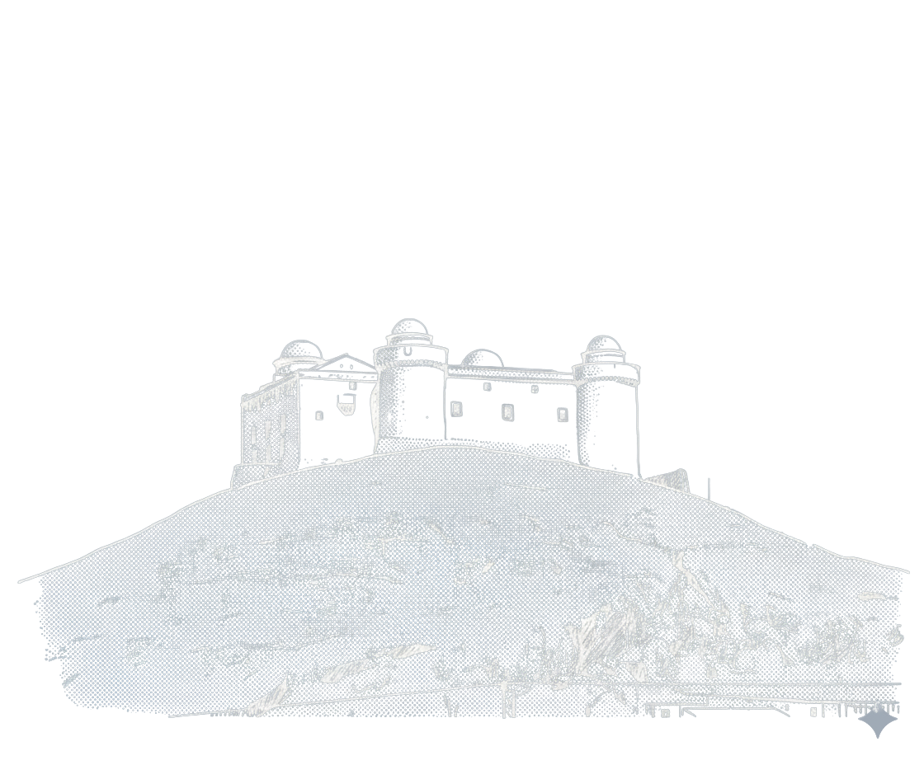



COMUNIDADES ENERGÉTICAS DE LA COMARCA DE HUÉSCAR
II JORNADA PROVINCIAL DE
AGENDAS URBANAS Y RURALES
La Calahorra (Granada)
26 de noviembre de 2025

Slide 2

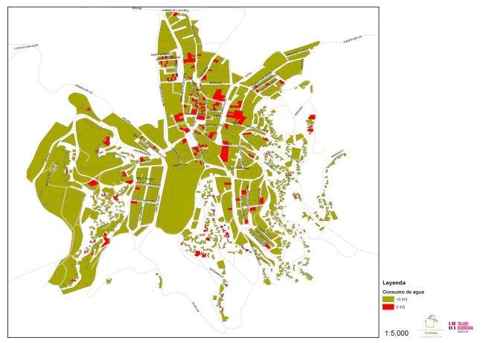
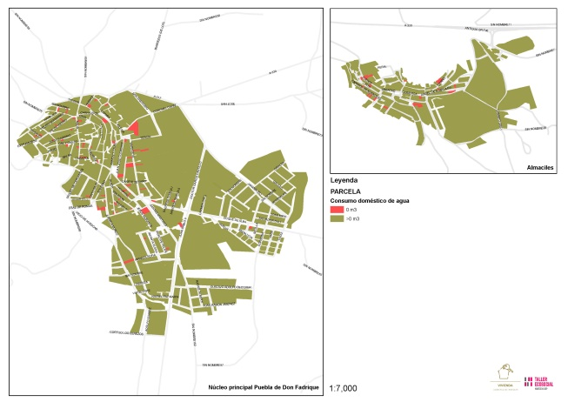
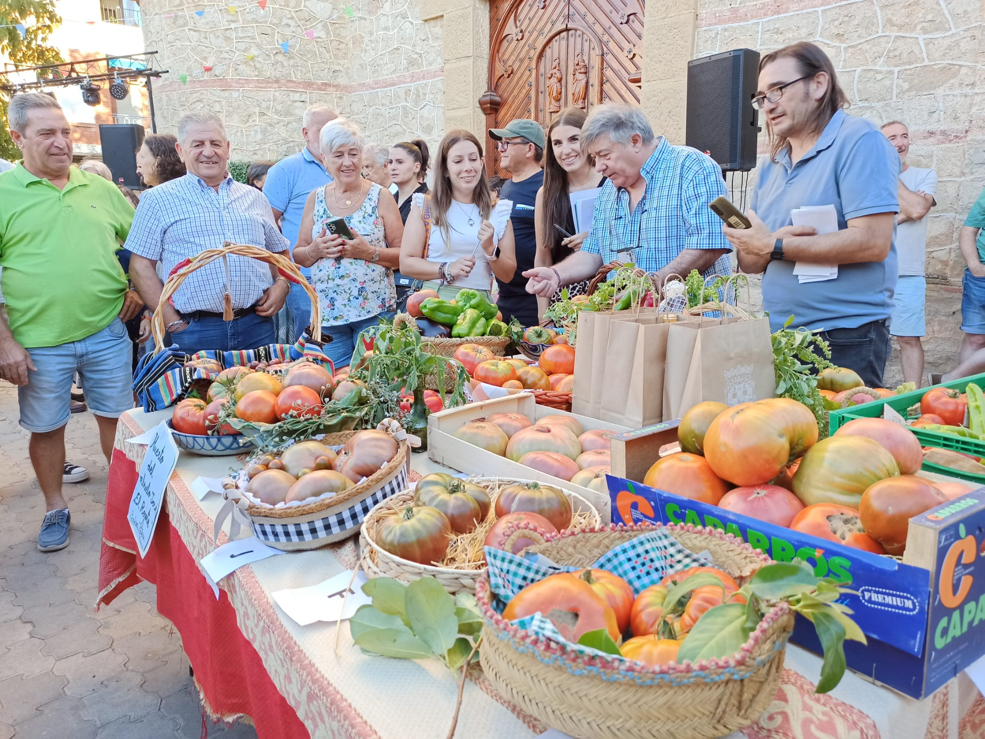
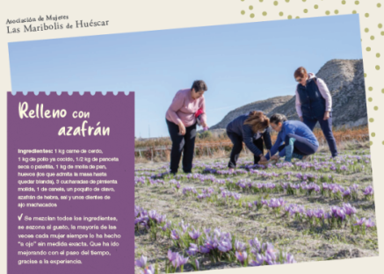

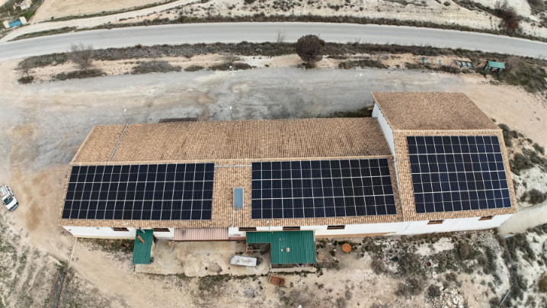
MEDIDAS TRACTORAS
MOVILIZACIÓN DE LA VIVIENDA VACÍA
SISTEMA ALIMENTARIO TERRITORIAL
FUNDACIÓN PRIMEROS POBLADORES
COMUNIDADES ENERGÉTICAS

Slide 3
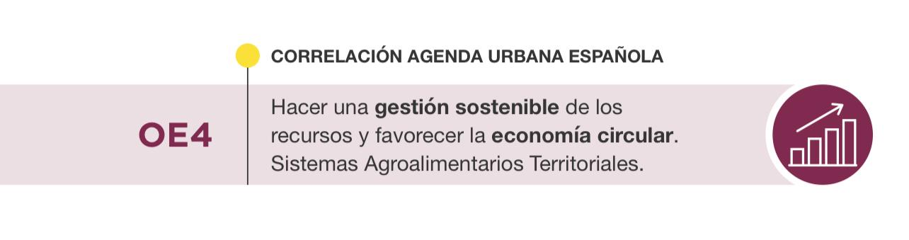


AUTOCONSUMO Y COMUNIDADES ENERGÉTICAS
Objetivo
¿Cómo empezó todo?
Proceso pedagógico y participativo creación CE
Oficina itinerante de Asesoramiento energético: Orce, Galera, Castilléjar
Formación del personal de la Oficina de Reto demográfico y Agenda Urbana en materia de Comunidades Energéticas Locales

Slide 4
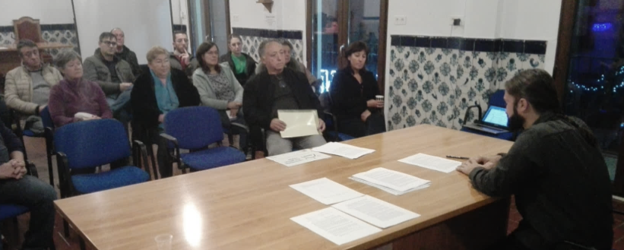
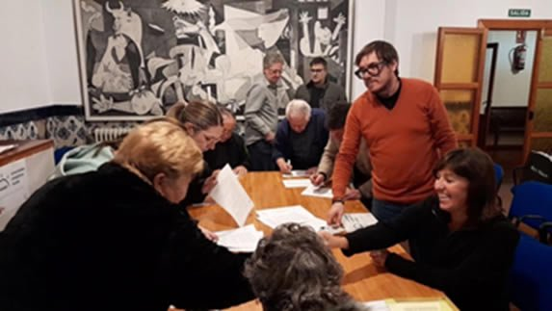
AUTOCONSUMO Y COMUNIDADES ENERGÉTICAS
2023
Puesta en marcha y proceso
Constitución de cooperativa e inscripción
Tramitación administrativa de la documentación
Acompañamiento y asesoramiento CE
Proceso de dinamización CE
Aceptación y reformulación: NOVIEMBRE
Presentación de proyecto a convocatoria Implementa: FEBRERO
Subsanación CE Implementa: AGOSTO
Alegaciones CE Implementa: SEPTIEMBRE

Slide 5
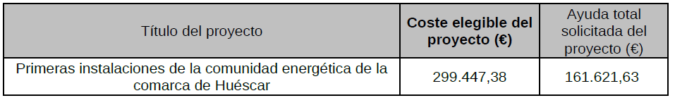

AUTOCONSUMO Y COMUNIDADES ENERGÉTICAS
Solicitud CE IMPLEMENTA
Actuación tipo 1
Instalación fotovoltaica colectiva | 250,65 kW
Actuación tipo 2
Equipos de medición, regulación y control | 13,820.00 €
Dirección general del Proyecto | 6,300.00 €
Inversión total | 295,712.07 €
Inversión con IVA | 357,811.60 €
Plazo: 14 meses (2023- 2024)
Se trata de dos instalaciones de 35,1 kWp en Castilléjar (CEI Padre Guirao, naves y cine); una de 80,1 kWp en Galera (polideportivo) y otra de 100,35 kWp en Orce (Museo Primeros Pobladores).

Slide 6

AUTOCONSUMO Y COMUNIDADES ENERGÉTICAS
2024
Elección de contratista: JUNIO
Estudios individuales: ENERO
Aportaciones de capital de socios: ABRIL
Redacción de pliegos: MAYO
Tramitación con EDISTRIBUCIÓN: NOVIEMBRE
Estudios de autoconsumo energético individual y colectivo
Financiación
Redacción de proyectos técnicos

Slide 7
AUTOCONSUMO Y COMUNIDADES ENERGÉTICAS
2025
Justificación: DICIEMBRE
Ejecución de instalaciones: ENERO-JUNIO
Legalización con EDISTRIBUCIÓN: MARZO-NOVIEMBRE
Ejecución de instalaciones
Trámites administrativos: Acuerdos de reparto
Justificación

Slide 8


AUTOCONSUMO Y COMUNIDADES ENERGÉTICAS
Resumen del proyecto
Con un total de 94 socios, de los cuales, 7 son PYMES y 3 ayuntamientos.
Más de 300 kWp de potencia a instalar para la promoción de energía renovable con criterios cooperativos. Se trata de cuatro instalaciones: dos de de 35,1 kWp en Castilléjar; 80,1 kWp en Galera y 100,35 kWp en Orce
Con una inversión de 269.424,00 € con una subvención asociada por valor de 161.654,40 € (60% del proyecto) siendo el 40% restante proveniente de aportaciones de capital a través de ahorro por parte de las personas socias.
Se estima un ahorro de 426.300 kWh anuales lo que equivale a más de 51.150,00 € al año.

Slide 9
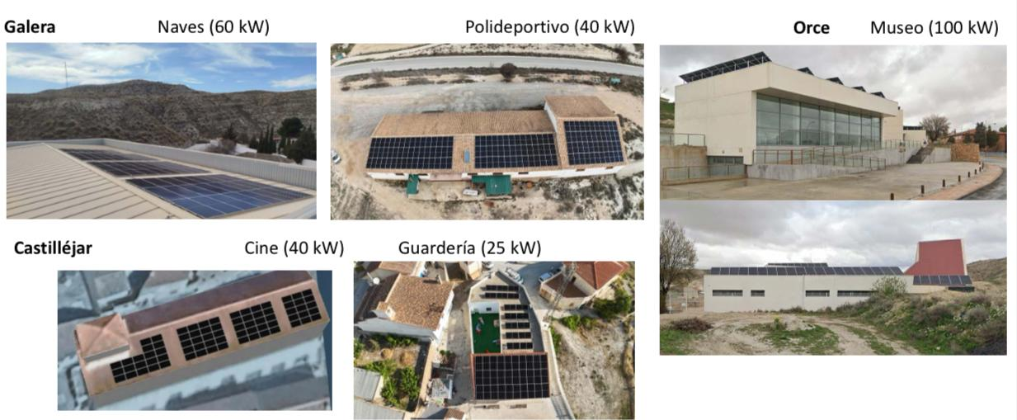
AUTOCONSUMO Y COMUNIDADES ENERGÉTICAS

Slide 10
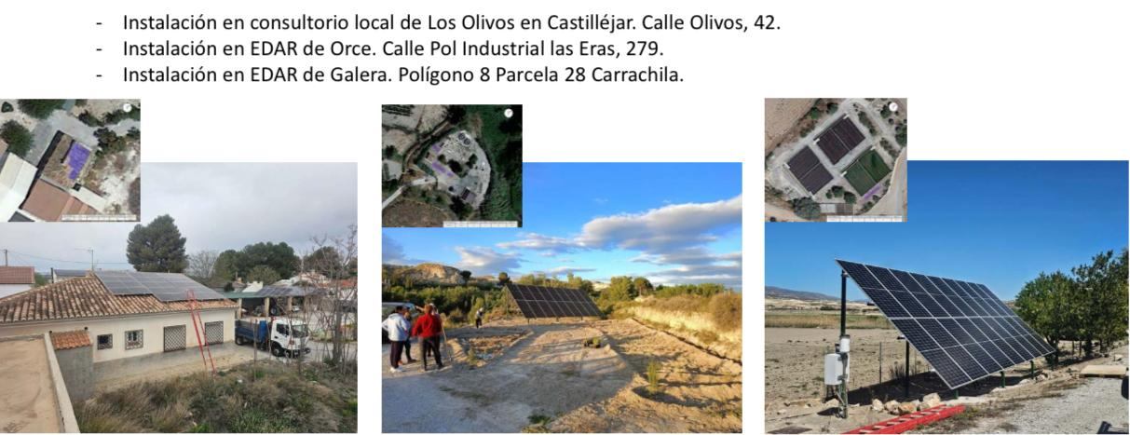
AUTOCONSUMO Y COMUNIDADES ENERGÉTICAS
Medida Tractora 2024

Slide 11

Desafíos
Ampliar los socios de la cooperativa de la comunidad
energética y las Pymes.
Incorporar al resto de municipios de la Comarca de Huéscar en
la Comunidad Energética.

Slide 12
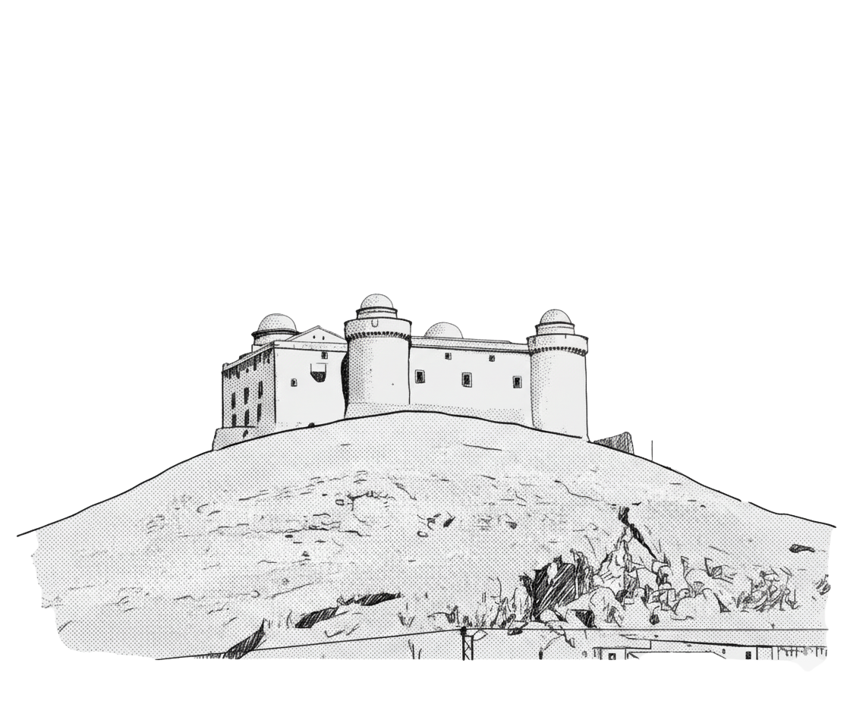
II JORNADA PROVINCIAL DE
AGENDAS URBANAS Y RURALES
La Calahorra (Granada)
26 de noviembre de 2025

